Slide 1
Le scatole dei draghi
una proposta per rielaborare in modo costruttivo lo “stress da Covid-19”
Progetto Auto Mutuo Aiuto strategico nella scuola: un percorso collettivo di resilienza
Anno scolastico 2021/2022

Slide 2
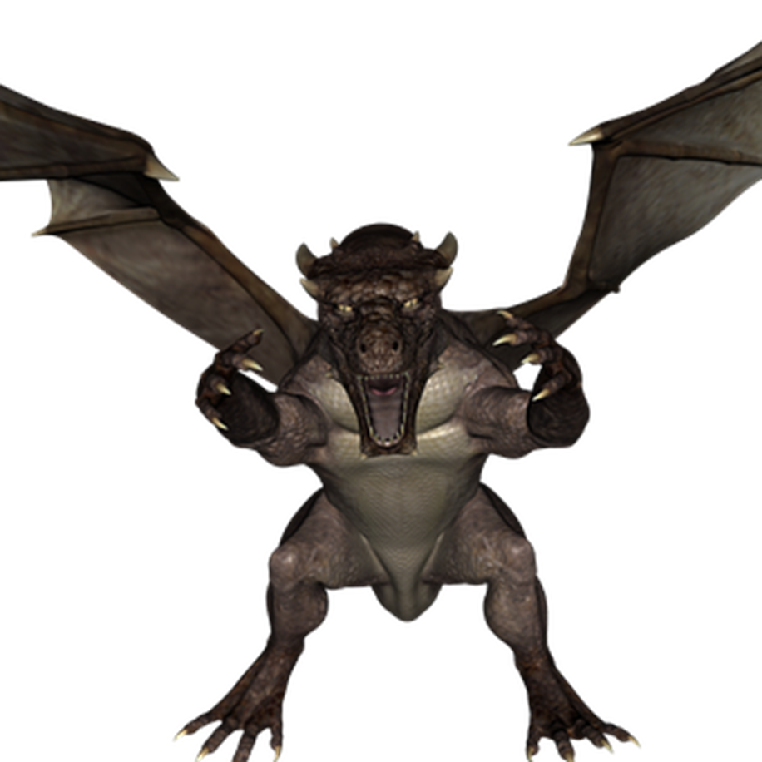
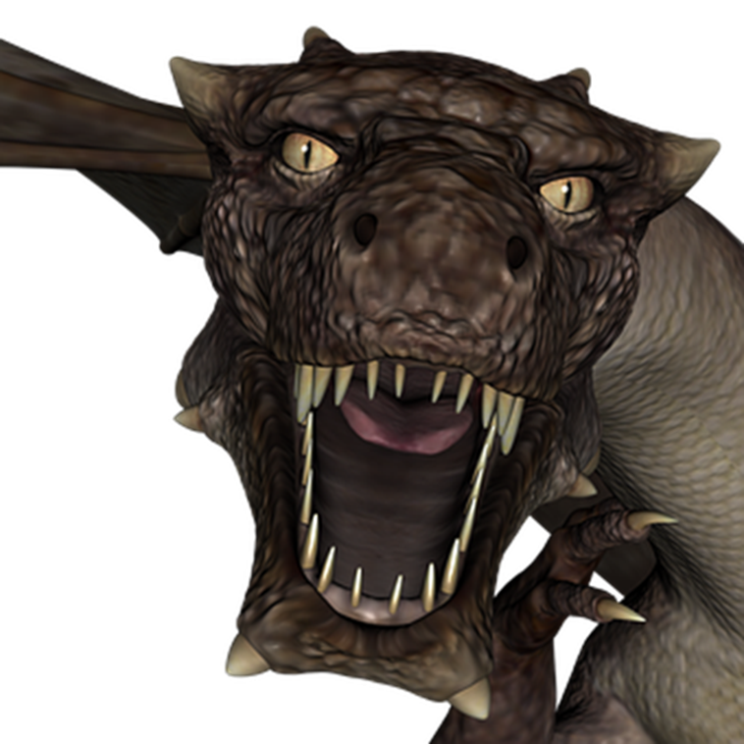
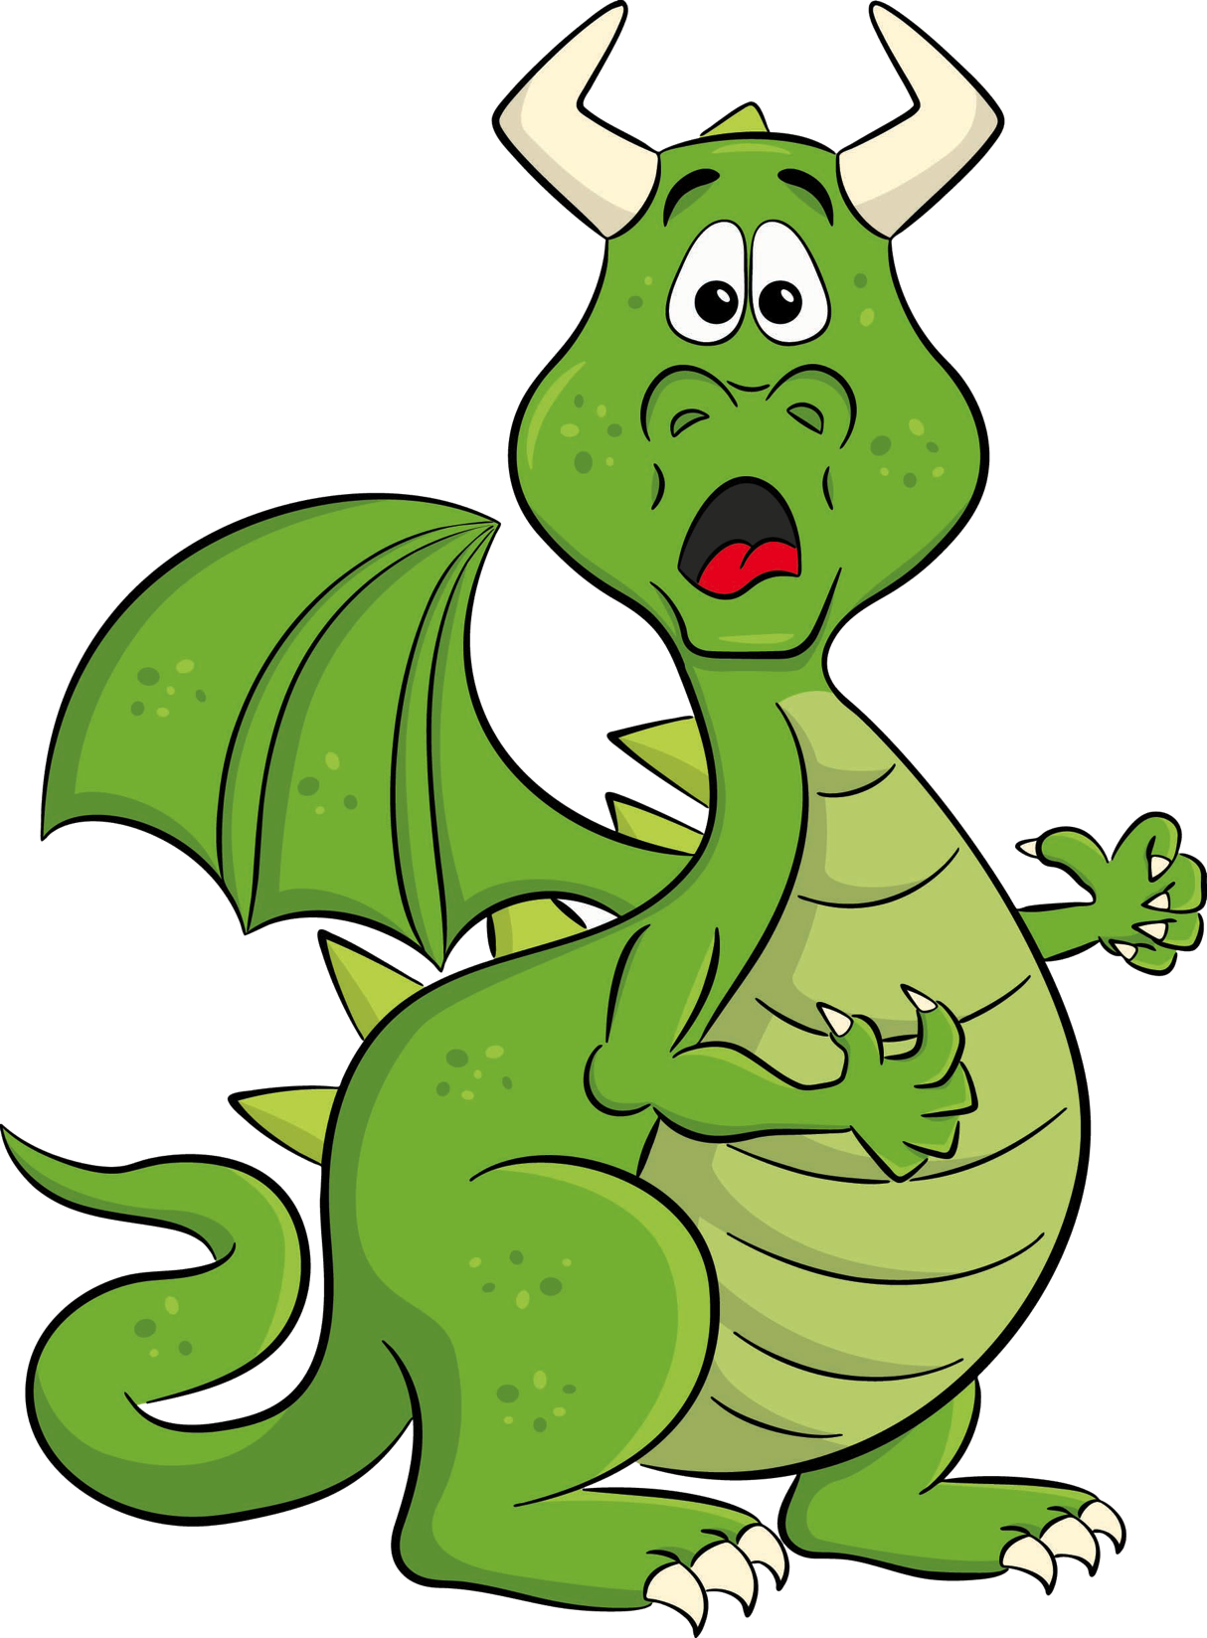
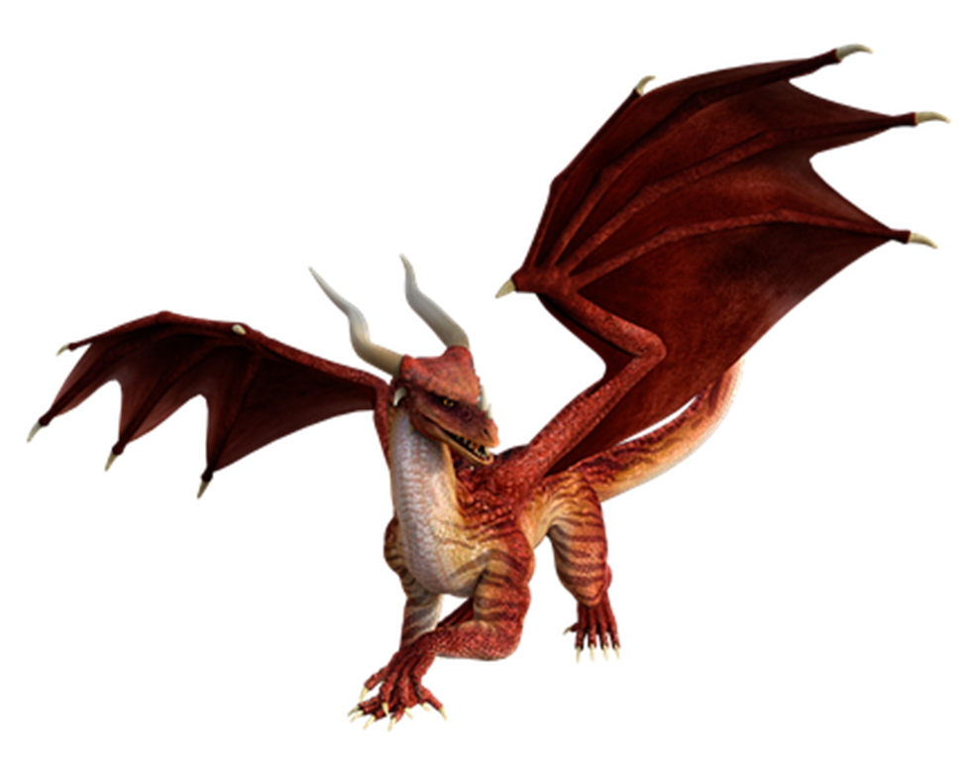
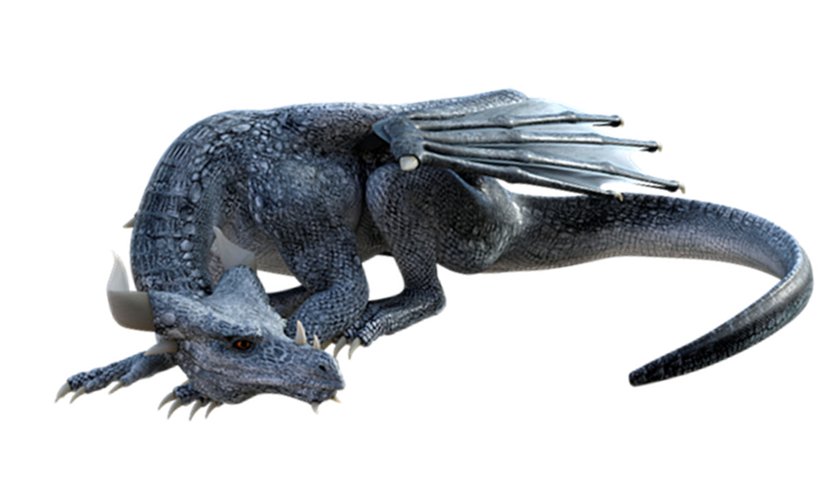
Come preparare
la Scatola dei Draghi
1
Guarda il video su Youtube: https://youtu.be/OcssqHE5BOA
Usare una scatola abbastanza capiente, chiuderla, sigillarla e ricoprirla con disegni e immagini di draghi.
Si può anche creare una Scatola dei Draghi «virtuale», utilizzando una cartella condivisa in cui depositare file anonimi crittografati.

Slide 3
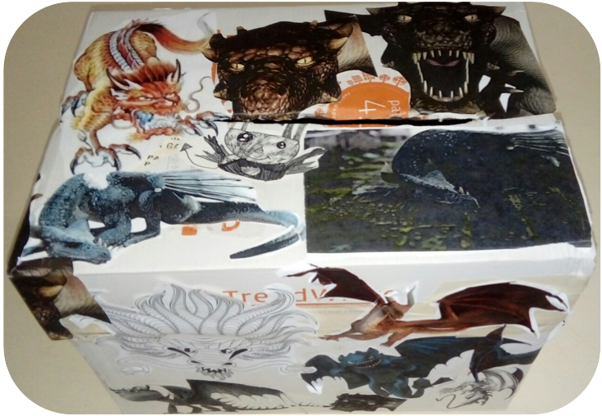
Come preparare la Scatola dei Draghi
2
Fare un taglio sulla sommità della scatola chiusa e decorata, in modo vi si possano successivamente inserire i fogli con pensieri, riflessioni ed emozioni causate dall’emergenza Covid19.
Ricoprire con foglio plastico per poterla igienizzare e collocarla in un punto ben visibile e raggiungibile.
Anche la Scatola dei Draghi «virtuale» deve essere facilmente riconoscibile e accessibile.

Slide 4
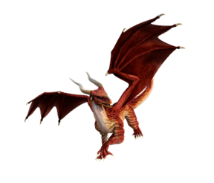
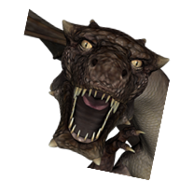
riflessioni ed emozioni sulla propria esperienza nell’emergenza covid-19
Per il primo mese, ogni professore e studente delle classi coinvolte dedica ogni giorno (anche a casa) un po’ di tempo a riflettere sull'esperienza vissuta e in essere per l'emergenza Covid19, e scrive in merito una riflessione, emozione, pensiero (in forma anonima e di getto, senza rileggere né preoccuparsi del formato: va bene anche il foglio bianco se è così che viene!).
Nei due mesi successivi questo viene svolto a cadenza settimanale o secondo necessità.
Gli elaborati vengono via via inseriti nelle Scatole dei Draghi.
In quelle virtuali ognuno scrive il suo pensiero in un file anonimo, che poi deposita nella «cartella dei draghi» dopo averlo crittografato.

Slide 5
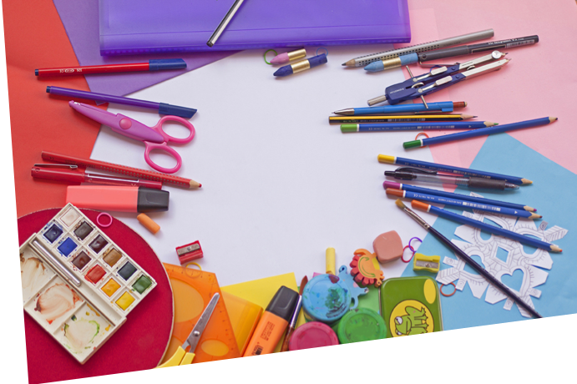
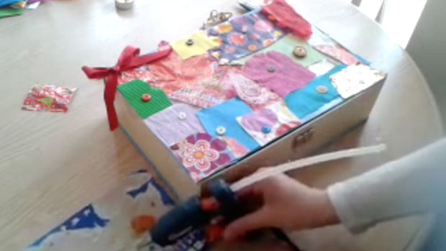
Pensare positivo!
Successivamente, per un ulteriore mese, studenti e insegnanti applicano sulle Scatole dei Draghi elementi positivi, affettivi, di valore (figurine, adesivi, disegni, …) che possono anche essere inseriti nelle scatole stesse.
A fine mese ogni scatola va chiusa e, con un minimo rituale, «smaltita» (e quella virtuale va eliminata): in questo modo si lasciano andare …… con rispetto,
le parti in eccesso di tutti i vissuti attraversati.
Agli studenti viene consegnato l’adesivo con il simbolo del «cattura draghi».

Slide 6
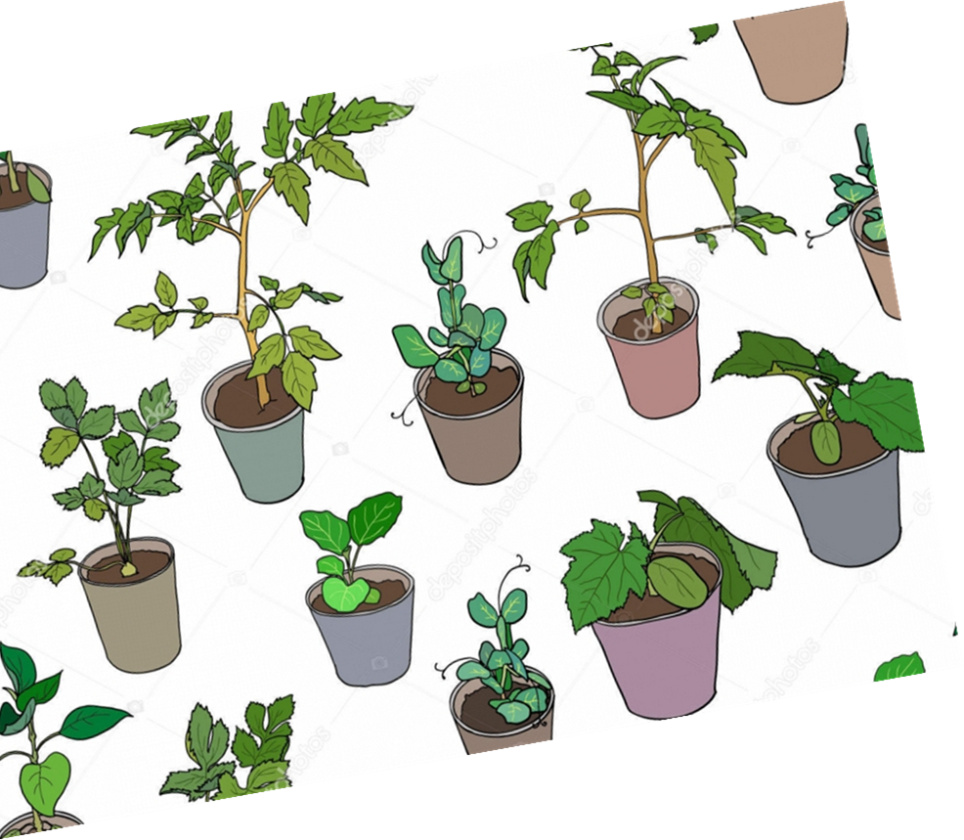
Sempre in modo “rituale”, la classe (o, meglio ancora, ogni studente e professore) è invitata ad acquisire e prendersi cura di una pianta “dedicata” a questa esperienza.
Un gesto di speranza
e progressione
6

Slide 7
In conclusione
testi e impaginazione a cura di
Liana Burlando e Annamaria Falcione
BUON LAVORO!!
Genova ottobre 2021

